Slide 1
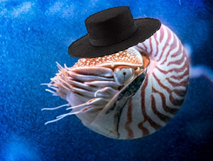
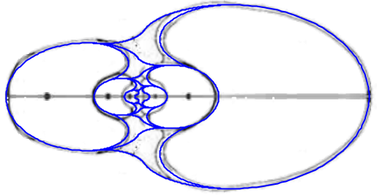
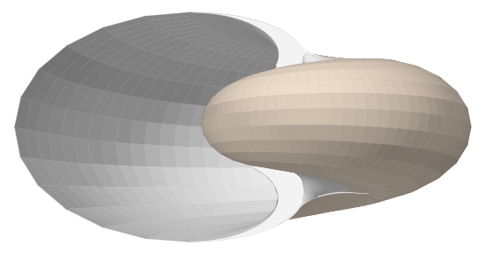
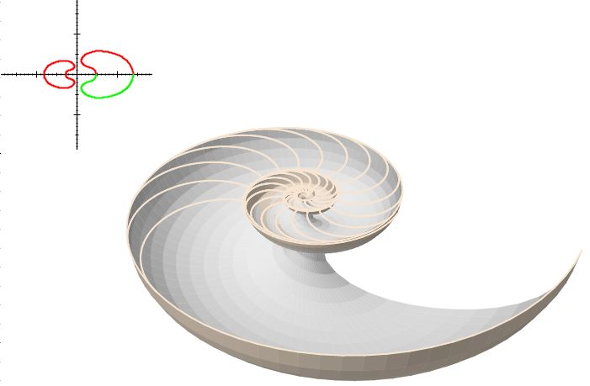
Modelo tridimensional uniforme
del Nautilus
Dr. José R. Galo Sánchez CC by-nc-nd

Slide 2
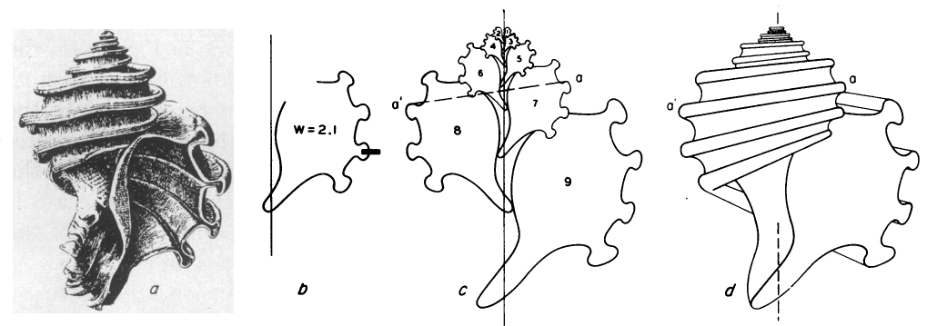
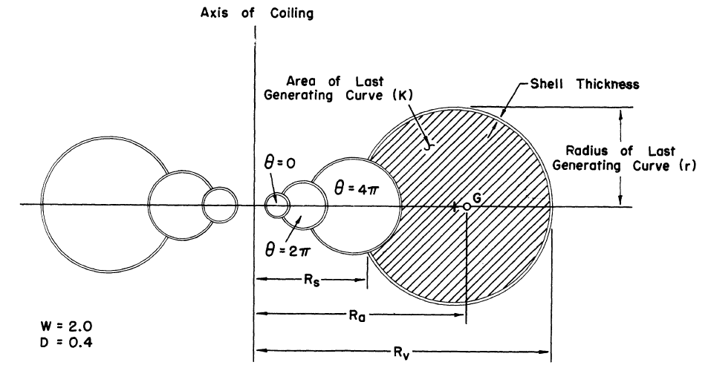
Raud, 1961
Modelado 3D de las conchas
Raud & Chamberlain (1967)

Slide 3
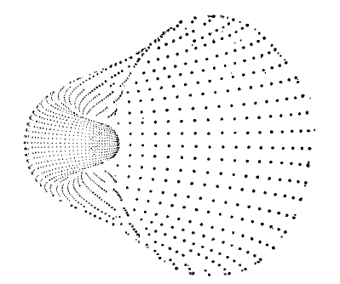
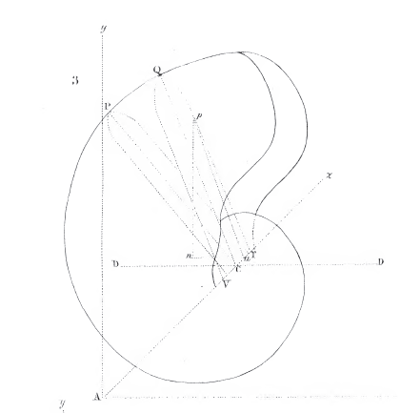
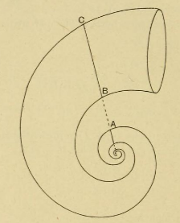
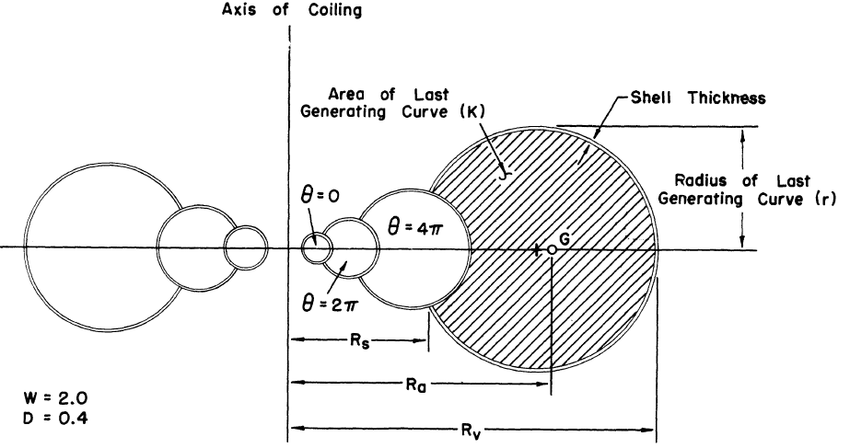
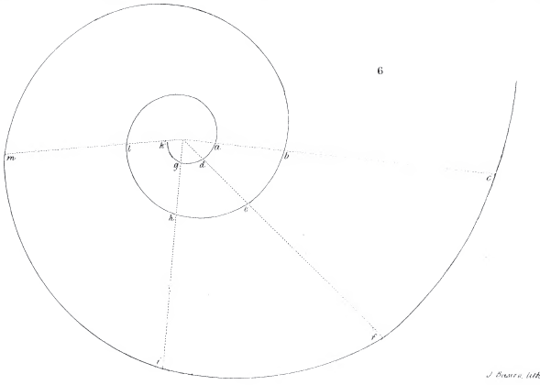
Antecedentes en la modelación 3D de las conchas
La espiral logarítmica base en la forma de las conchas
Moseley Henry, (1838). On the geometrical forms of turbinated and discoid shellsPhil. Trans. R. Soc.128: 351–370
Thompson, D’A. W., (1917). On growth and Form. Cam. Univ. Press.
Raup, D. M. (1961). The Geometry of Coiling in Gastropods. Proceedings of the National Academy of Sciences of the United States of America, 47(4), 602–609.
‹#›

Slide 4
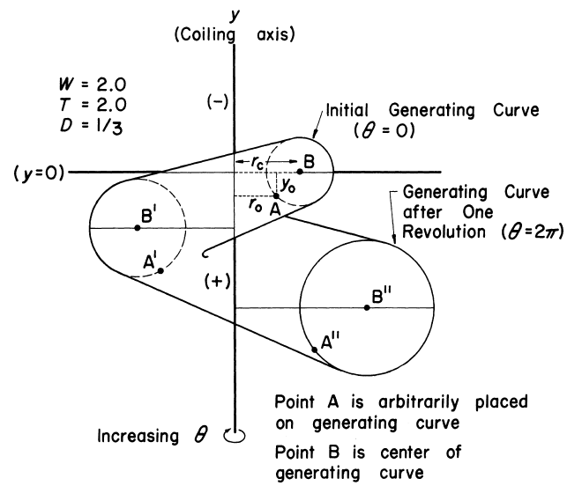
El modelo 3D de Raud
Cuatro parámetros determinan el modelo de la concha:
La forma de la curva generatriz o sección transversal.
La distancia o posición relativa de la curva generatriz respecto al eje de giro.
El factor de crecimiento.
La traslación en la dirección del eje de giro (sólo para conchas turbinadas).
:
La curva generatriz se entiende en mero sentido geométrico (sección) porque el borde final de la concha no siempre coincide con él, al no ser este borde necesariamente una sección plana.
Para reflejar la ontogénesis es necesario adaptar el modelo en cada fase de crecimiento.
Aquí no se modelan la variaciones de color y líneas de crecimiento que se manifiestan en la concha.
Raup, D. M. (1966). Analysis of Shell Coiling: General Problems. Journal of Paleontology, Vol. 40(5), 1178-1190.
‹#›

Slide 5
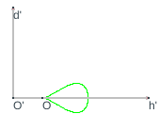
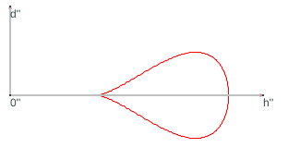
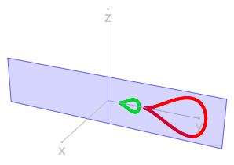
Adaptación del modelo de Raud

Slide 6
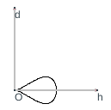
Primer parámetro: Sección transversal
Cualquier corte por un plano perpendicular al plano sagital muestra la sección transversal de la concha que siempre tiene la misma forma (en un modelo uniforme), pero escalada por el crecimiento “logarítmico” (exponencial).
‹#›

Slide 7
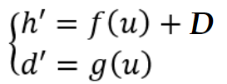
Segundo parámetro: Distancia al eje de giro
La distancia D al eje de giro introduce una traslación en la sección transversal.
Según el valor de D y la forma de la sección la concha puede ser involuta (se interseca en cada verticilo) o evoluta (no se interseca a sí misma).
‹#›

Slide 8
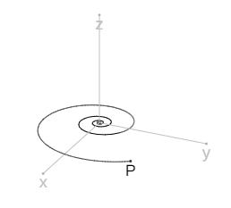
Tercer parámetro: Factor de Crecimiento.
En el crecimiento discoidal la trayectoria que sigue el origen de coordenadas en el plano sagital o medio, es la de una espiral logarítmica de base b y factor de escala , en ese mismo plano.
Para el Nautilus la espiral logarítmica es cordobesa, es decir, b=1,185580… y
es un factor de escala o giro de la espiral.
El valor de b puede generar conchas involutas o evolutas.
‹#›

Slide 9
Ecuaciones de la transformación (I)
‹#›

Slide 10
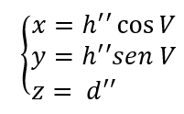
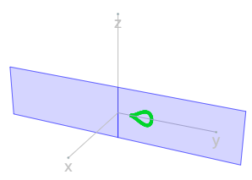
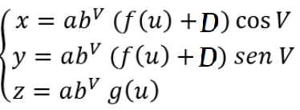
Ecuaciones de la transformación (II)
Modelo 3D de las conchas discoidales
Ubicación en el plano:
‹#›

Slide 11
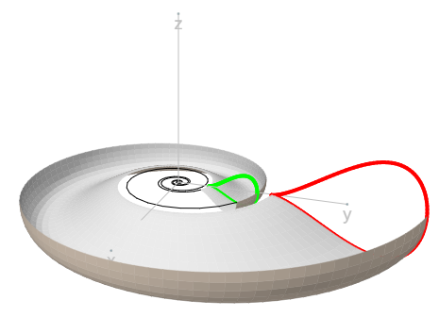
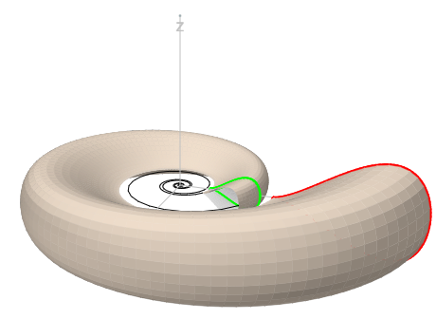
Modelo 3D concha evoluta
‹#›

Slide 12
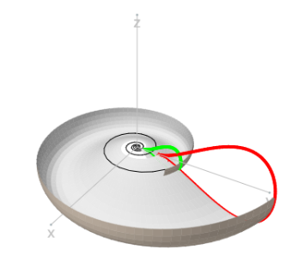
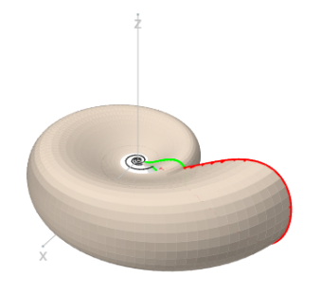
Modelo 3D concha involuta
‹#›

Slide 13
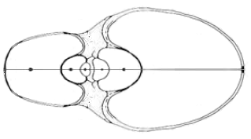
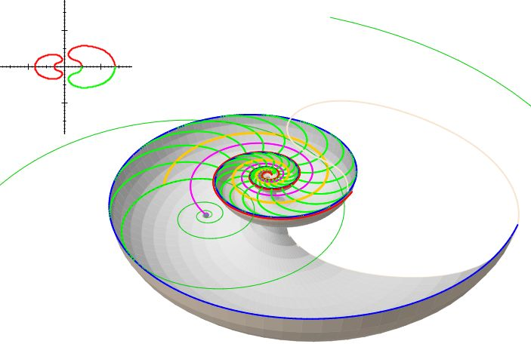
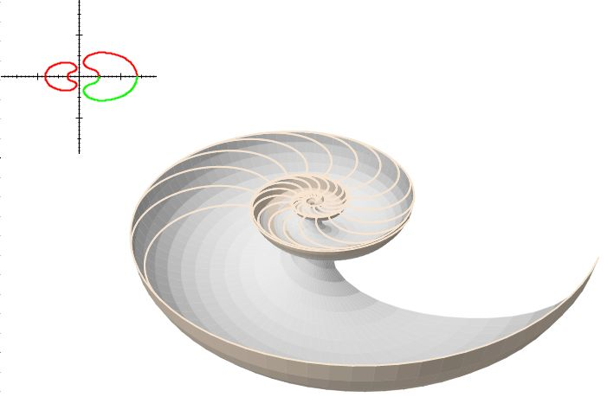
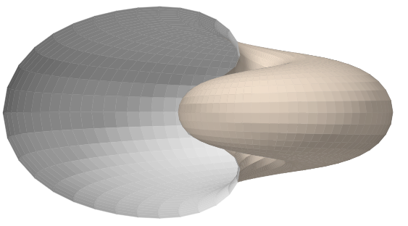
Hacia el Modelo 3D del Nautilus

Slide 14
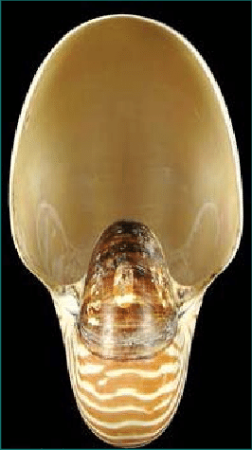
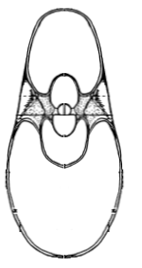
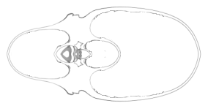
La sección transversal del Nautilus
Tanabe, Kazushige & Hayasaka, Shozo & Tsukahara, Junzo. (1985) ¡Errónea!
Tanabe, Kazushige & Tsukahara, Jyunzo & Hayasaka, Shozo. (1990).
González-Restrepo, F. (2019). Museo D’Arcy Thompson.

Slide 15
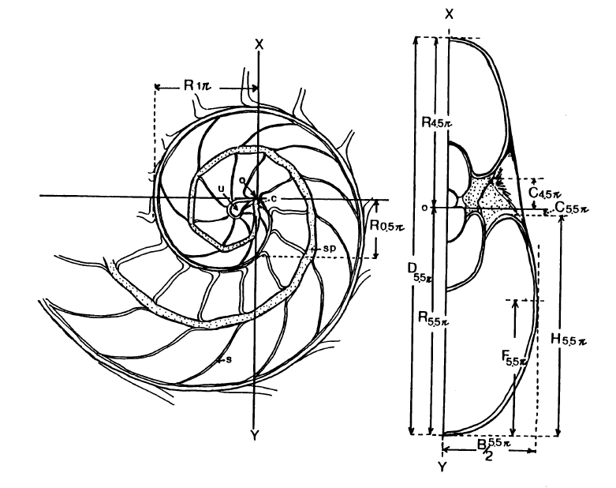
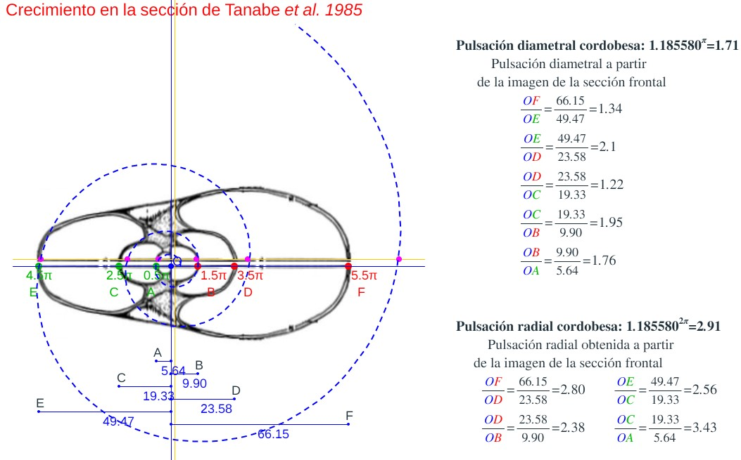
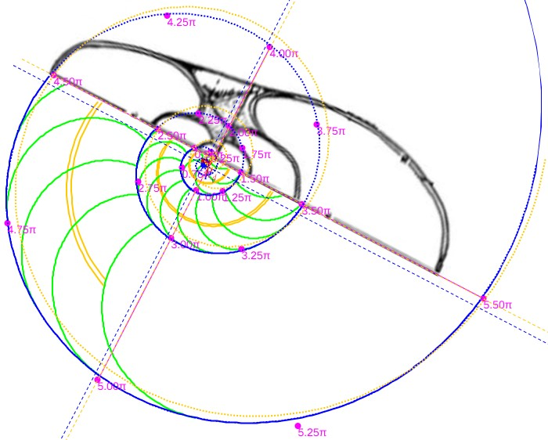
La sección del Nautilus según Tanabe, Hayasaka y Tsukahara (1985)
Tanabe, Kazushige & Hayasaka, Shozo & Tsukahara, Junzo. (1985). Morphological Analysis of Nautilus pompilius. Kagoshima Univ. Res. Center S. Pac..Occasional Papers, No. 4. p. 38-49.
¡sección mal editada! No es cordobesa, ni logarítmica
Verificación de que no es cordobesa
‹#›

Slide 16
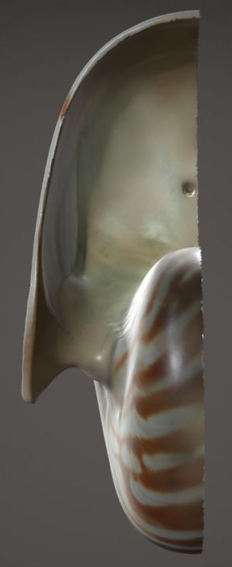
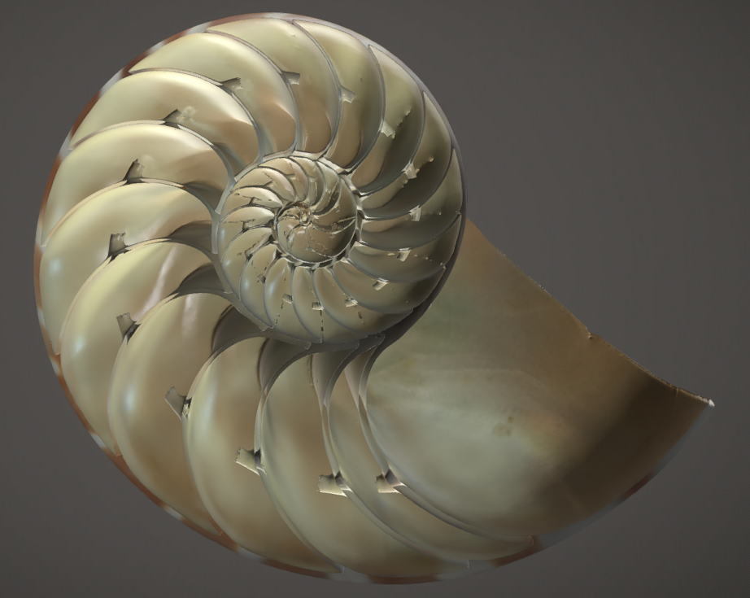
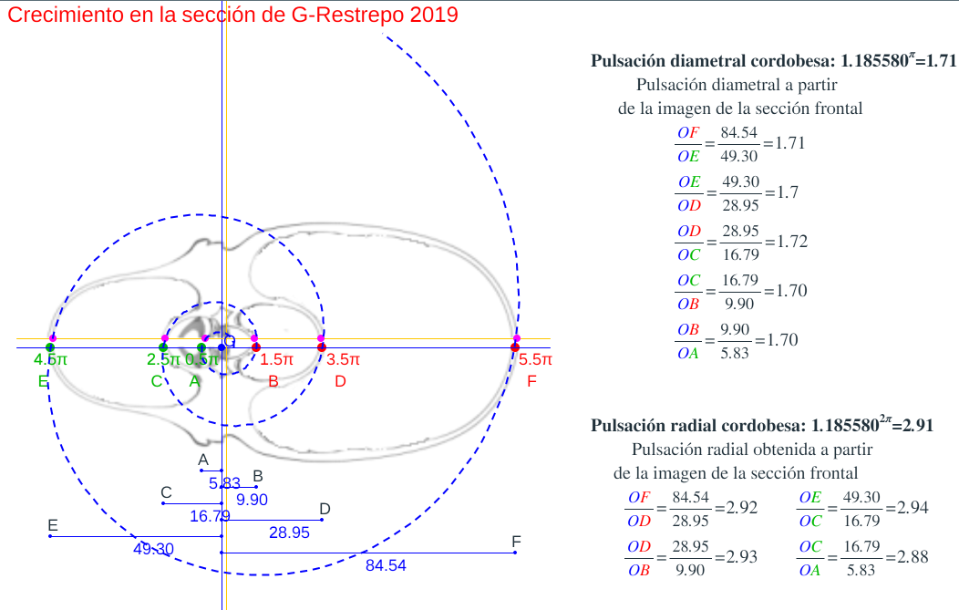
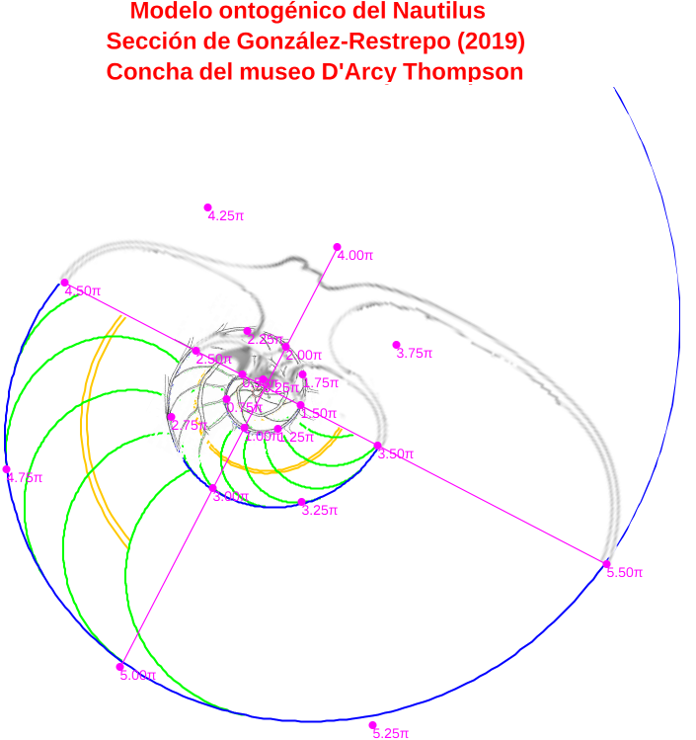
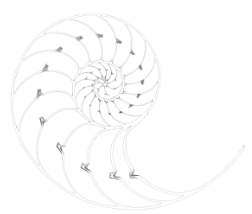
La sección del Nautilus según G-Restrepo (2019), museo D’Arcy Thompson
González-Restrepo, F. (2019): Cortes del Nautilus a partir de la digitalización 3D del museo Dundee. Red Descartes Colombia.
Verificación de que es cordobesa
‹#›

Slide 17
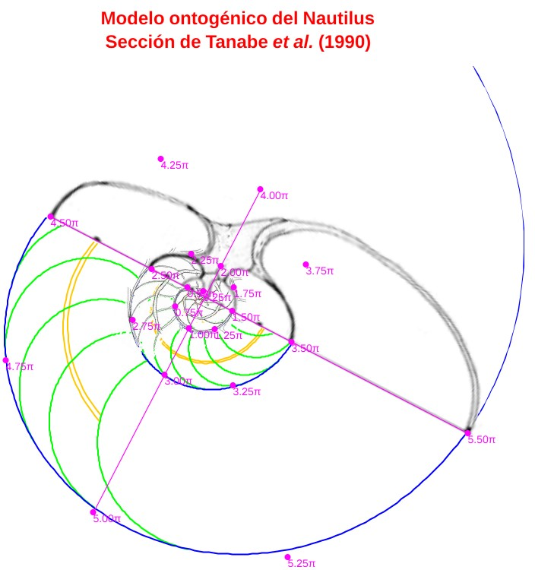
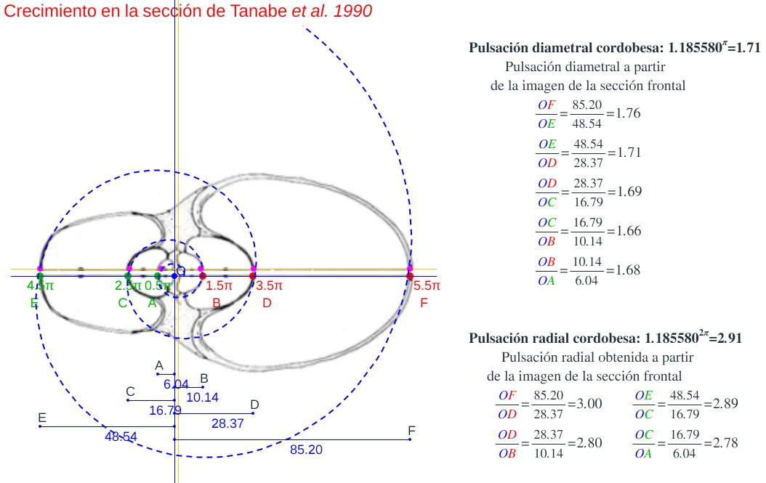
La sección del Nautilus según Tanabe, Hayasaka y Tsukahara (1990)
Tanabe, Kazushige & Tsukahara, Jyunzo & Hayasaka, Shozo. (1990). Comparative morphology of living Nautilus (Cephalopoda) from the Philippines, Fiji and Palau, Malacologia 31(2):297-312.
sección
cordobesa
Verificación de que es cordobesa
‹#›

Slide 18
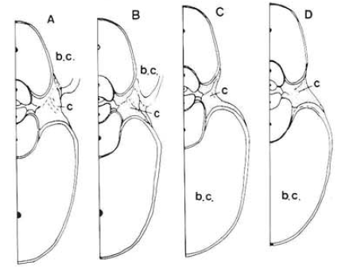
Búsqueda de un tipo (holotipo) de la sección frontal del Nautilus
Tanabe, Kazushige & Tsukahara, Jyunzo & Hayasaka, Shozo. (1990). Comparative morphology of living Nautilus (Cephalopoda) from the Philippines, Fiji and Palau, Malacologia 31(2):297-312.
secciones cordobesas
Tanabe, Kazushige & Tsukahara, Junzo. (1995). Morphological Analysis of Living Nautilus from Palau. Kagoshima Univ. Res. Center S. Pac..Occasional Papers, No. 27. p. 41-55.
‹#›

Slide 19
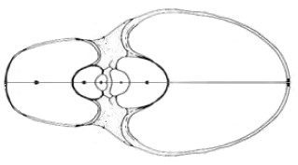
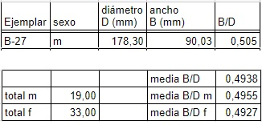
Tipo de la sección frontal del Nautilus
Ejemplar B-27 en los datos aportados por Hayasaka, Shozo, Tanabe, Kazushige et al. (1982). Field study on the habitat of Nautilus in the environs of Cebu and Negros Islands, the Philippines. Mem. Kagoshima Univ. Res. Center S. Pac., Vol. 3, No. 1. 1982 p. 67-137.
‹#›

Slide 20
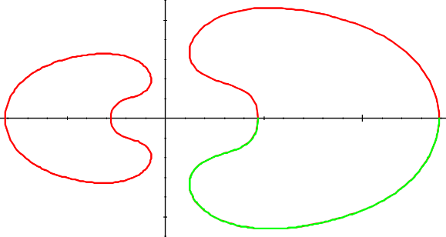
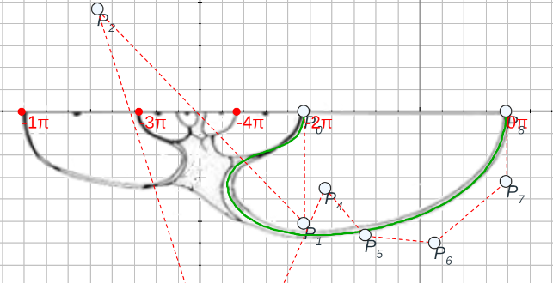
Modelado de la sección frontal

Slide 21
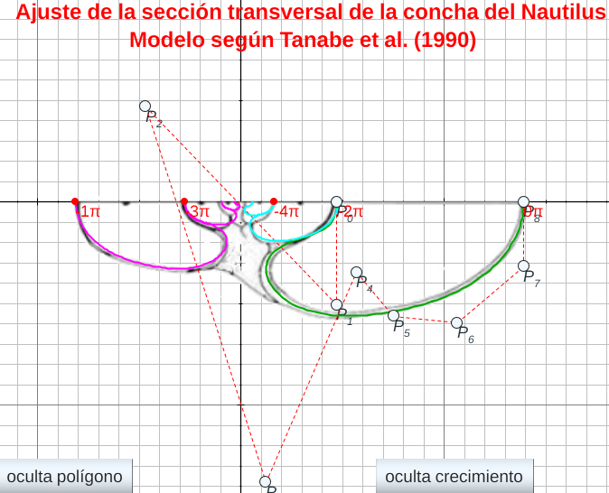
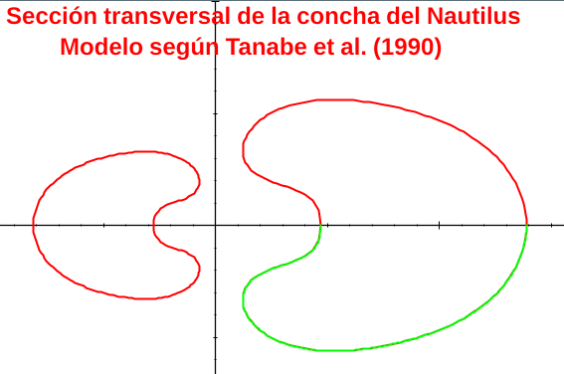
Modelado de la sección de Tanabe et al. (1990)
Aproximación mediante una curva de Bézier
‹#›

Slide 22
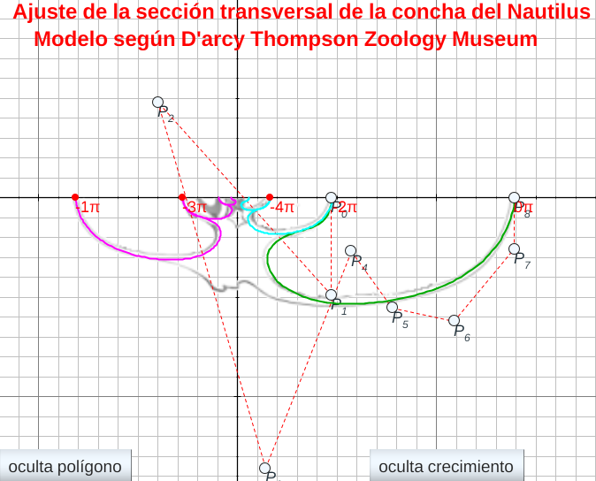
Modelado de la sección del D’Arcy Thompson Zoology Museum
Aproximación mediante una curva de Bézier
‹#›

Slide 23
Comparativa sección de Tanabe y de Thompson
La concha de Tanabe (B/D ≈ 0,5081) es algo más rechoncha que la de Thompson (B/D ≈ 0,4900)
Valor medio según Tanabe (1990) (B/D ≈ 0,4938)
‹#›

Slide 24
Comentarios al modelado de la sección transversal
La modelación de la sección transversal se ha realizado siguiendo la sección de la cámara habitacional y para que en cada verticilo (crecimiento correspondiente a un ángulo de 2π) la sección de una, sea tangencial a la otra.
Teóricamente puede plantearse como un enrollamiento espiral que es involuto (la sección transversal se interseca con la del verticilo anterior).
‹#›

Slide 25
Sección transversal teórica de Tanabe 1990
La sección transversal teórica es una elipse
e=0,63/0,84=0,745
‹#›

Slide 26
Sección transversal teórica de Thompson
La sección transversal teórica es una elipse
e=0,64/0,84=0,766
‹#›

Slide 27
Nautilus macromphalus
Modelo tridimensional uniforme sin callo umbilical

Slide 28
A partir de la sección frontal aproximada con una curva de Bézier
Aplicando el modelo de Raup con la adaptación indicada y usando la aproximación de la concha con la curva de Bézier obtenemos el modelo 3D uniforme del Nautilus.
‹#›

Slide 29
Hacia el modelo uniforme teórico

Slide 30
Modelo teórico de la pared ventral/dorsal
La pared dorsal es la ventral del verticilo anterior
‹#›

Slide 31
Modelo teórico de los salientes dorsales
‹#›

Slide 32
Modelo teórico del callo umbilical ombligo
‹#›

Slide 33
Tangencias en el modelo teórico
‹#›

Slide 34
Modelo uniforme teórico

Slide 35
Modelos teóricos de la concha y del perfil del callo umbilical
‹#›

Slide 36
Tapando el callo umbilical
Al considerar como base del modelado la sección transversal de la concha y el perfil del callo umbilical, éste queda sin rellenar observándose un hueco y pudiendo ver la pared dorsal a través de él. Para una imagen más realista es necesario rellenar ese vacío, es decir, modelar el callo en sí.
Modelado del callo umbilical
‹#›

Slide 37
Tapa del callo umbilical con un arco ventral
‹#›

Slide 38
Tapa del callo umbilical con arcos elípticos
‹#›

Slide 39
La concha embrionaria inicial :
“una solución de compromiso”
en el modelo uniforme

Slide 40
la concha embrionaria inicial 3D
El modelo uniforme comienza en la sección determinada por el punto de inicio de la pared ventral y el polo de esa pared. Parte de la la cámara septal entre el primer y segundo septo no sigue el crecimiento uniforme. Para no dejar un vacío extraño en la representación he optado por seccionar transversalmente esa cámara y escalar la sección frontal teórica de la concha ajustándola a cada una de esas secciones.
Esta opción no documentada da cierto parecido con la concha inicial de Nautilus.
‹#›

Slide 41
Puntos abiertos

Slide 42
Perfil tridimensional de la abertura de la concha
Si bien para el modelado 3D se ha considerado la sección transversal de la concha, la abertura de ésta no coincide con la sección, sino que presenta un perfil que no es plano, sino cóncavo-convexo, desde las primeras etapas vitales.
Modelado de la boca e inclusión en el modelo 3D del Nautilus.
‹#›

Slide 43
Septos tridimensionales
En la sección sagital los septos están modelados por espirales cordobesas, ¿pero cuál es la superficie que modela tridimensionalmente a estos?
A priori su modelado se presenta como ¡un gran reto!
Se observa que la intersección de los septos con la concha se asemeja al perfil de la abertura
Modelado 3D de los septos del Nautilus.
‹#›

Slide 44
Modelo ontogénico 3D
El modelo 3D realizado es el uniforme, es decir, con crecimiento invariable desde su génesis, sin embargo conocemos que no se ajusta al crecimiento real, principalmente en la etapa inicial. Es necesario abordar la modelación ontogénica ya obtenida para la sección sagital. En particular:
Modelo de la concha embrionaria, semejante a una lapa (ver 1).
Modelo de la confluencia de la pared dorsal con la concha embrionaria en la transición del primer al segundo verticilo (ver 2).
Los septos en el primer verticilo
Modelado ontogénico 3D del Nautilus.
‹#›

